Slide 1

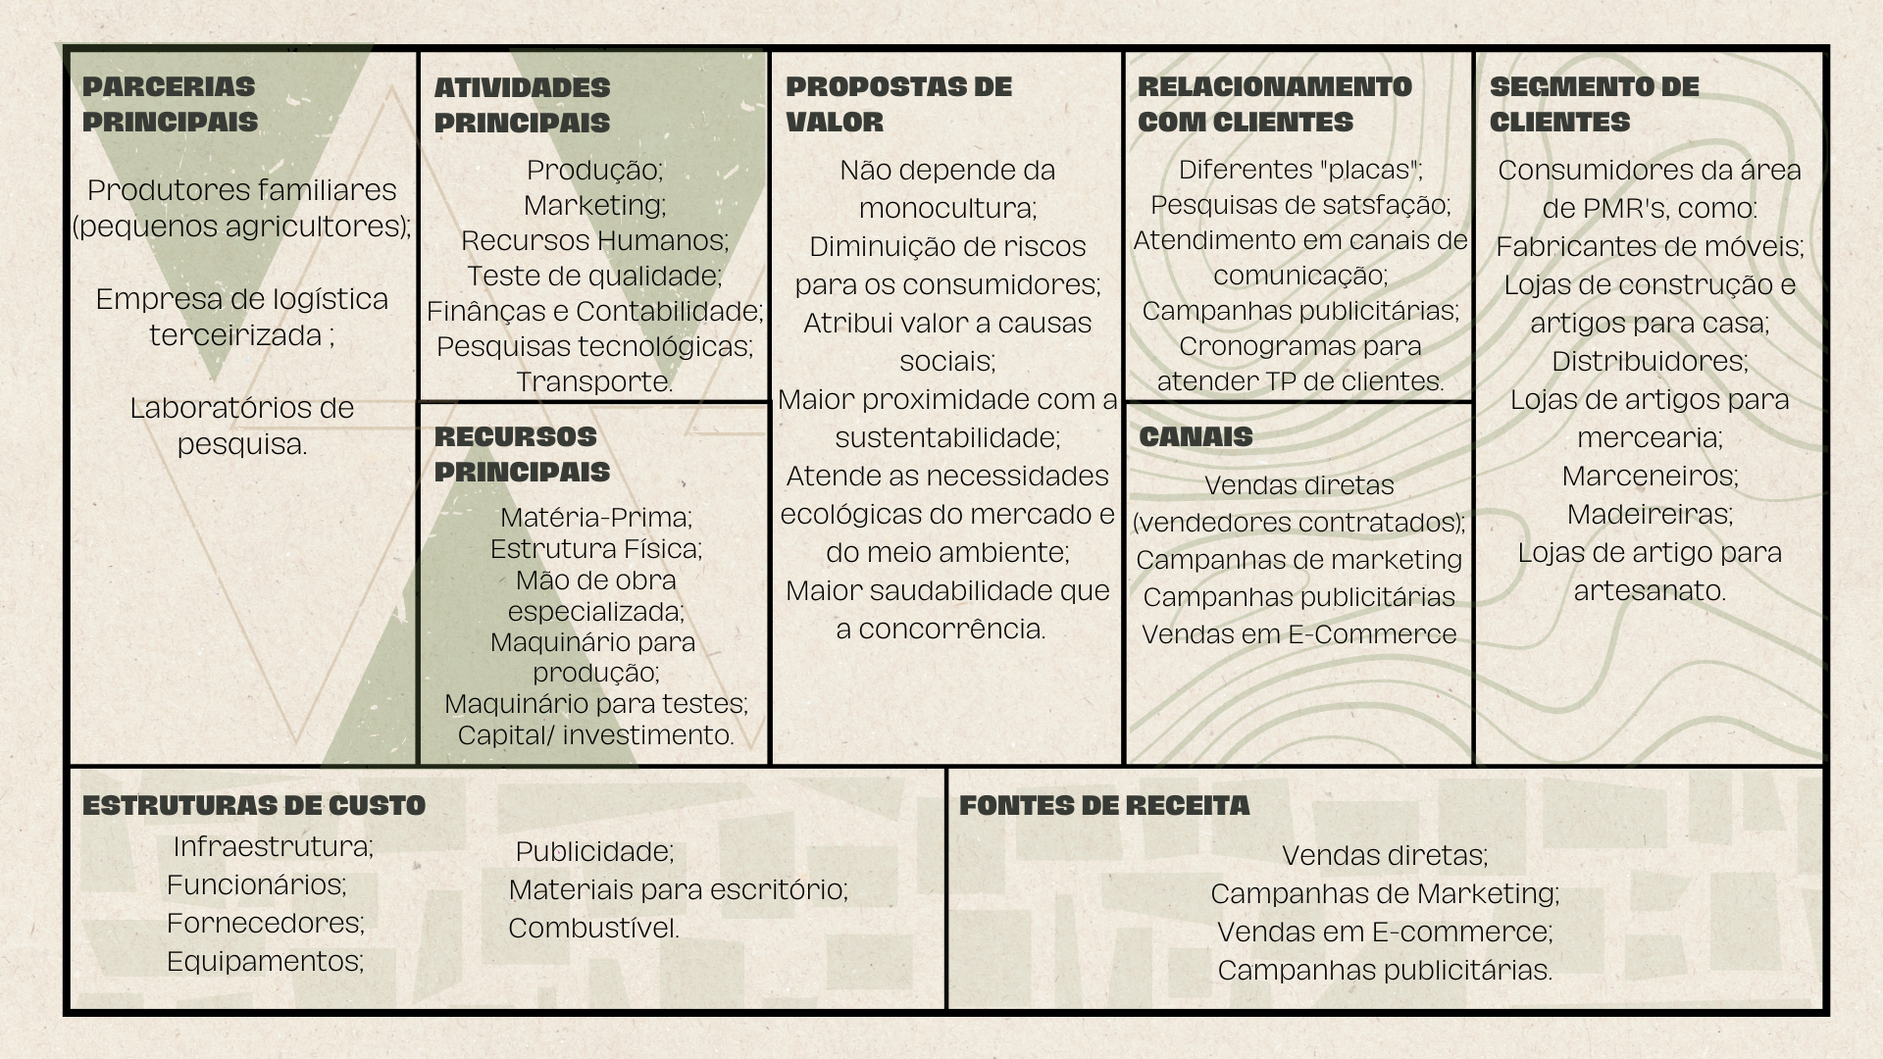
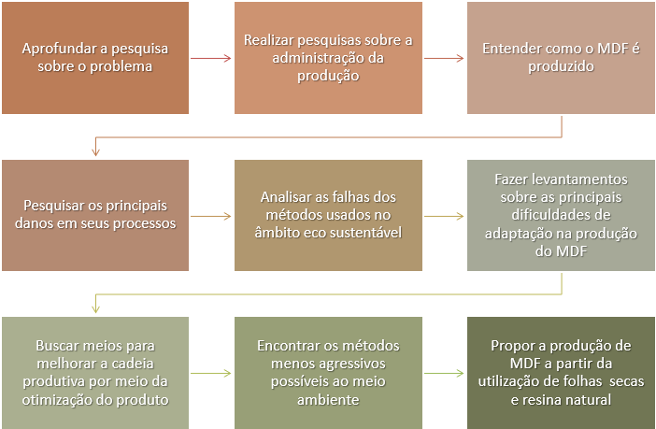
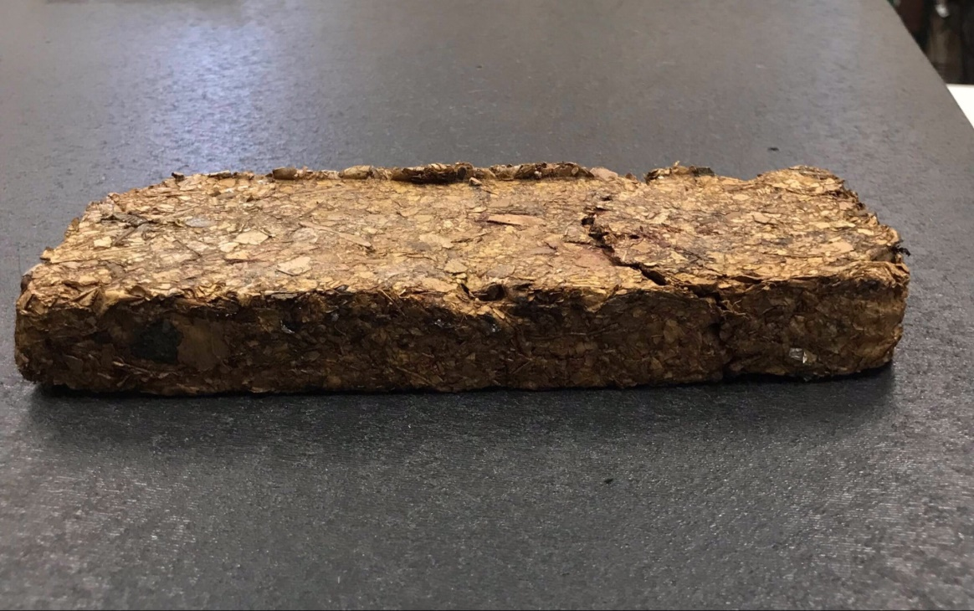
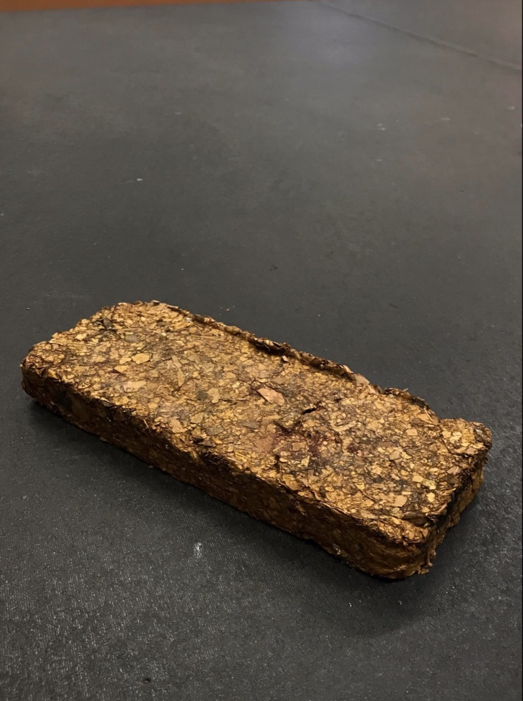
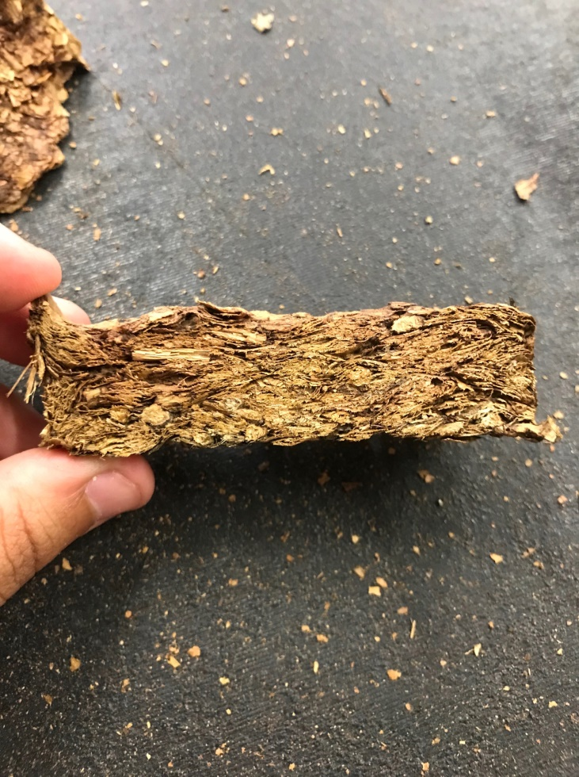


MDFolhas: Otimização do MDF tradicional para o atendimento do Mercado atual
3º NADM
Nataly F. Novaes, Sarah A. Alcantara, Yasmin V. P. Morales
Orientadora: Helena Cibele S. Silva
Coorientador: José Maurício Lima da Silva
Palavras- Chave: MDF. - Preservação Ambiental - Otimização de Processo.
INTRODUÇÃO
Desenvolvimento
A questão da preservação ambiental está cada dia mais presente em nosso cotidiano. Com o intuito de acabar com as consequências que o MDF convencional acarreta, e trazer então uma alternativa sustentável e com menores riscos, tanto para o ser humano quanto para a natureza, se deu início ao projeto MDFolhas.
Nos últimos 5 anos a procura por produtos sustentáveis cresceu exponencialmente, uma pesquisa feita pela empresa especialista em insights de mercado Toluna mostra que 75% dos entrevistados estão dispostos a pagar mais por produtos de empresas comprometidas em gerar um impacto social e ambiental positivo.​
Fabricantes e varejista constantemente trabalham seguindo tendências de mercado, que agora, vão rumo a um consumo consciente e exigente. Desde 2006, o Movimento Global de Empresas nos Estados Unidos atribui ao sucesso de uma instituição, não somente seus resultados financeiros, como as atribuições para o bem-estar do planeta. Para se adequarem a isso inúmeros setores, tais quais como alimentícios, cosméticos, indústrias têxtis e o setor moveleiro devem adotar mudanças em seus processos e matérias primas. ​
Mediante o exposto indaga-se: é possível integrar a um mercado já estabelecido como o de PMR’S, um novo meio de produção que acompanhe o novo mercado sustentável e entregue um produto que sacie a busca dos novos consumidores conscientes?
Após deliberações, foi levantado o questionamento sobre possíveis materiais que não limitassem a produção a uma única e exclusiva espécie. Sendo assim, foi aberta a teoria de que a folha - já seca, pudesse substituir o uso da fibra de madeira como principal matéria prima.
Dito isto, os ingredientes usados, até o presente momento de projeto são:
Folhas secas trituradas;
Água;
Amido de milho;
Colágeno.
Canva empresarial
Metodologia
A presente pesquisa foi realizada conforme os pensamentos de Gil (2007) sobre o método de pesquisa experimental, “a pesquisa experimental objetiva selecionar as variáveis que seriam capazes de influenciar o objeto.” .
Figura 2: Canva empresarial. Fonte: Autoras
Considerações finais
Métodos
O MDFolhas, mesmo que em fase de aperfeiçoamento, se assemelha muito com a ideia apresentada. Analisou-se que o projeto é mais que uma simples hipótese, com testes, percebemos que nossas substituições - a folha e a resina, apresentaram estrutura e sustentação satisfatórias.​
A primeira fase da metodologia já foi realizada e, para a continuação do projeto, realizaremos testes de impacto e impermeabilidade para comprovar a eficácia de nossas modificações. ​
Estes materiais auxiliaram a aplicação das seguintes etapas metodológicas: .
Figura 3: Fotos teste 4. Fonte: Autoras
REFERÊNCIAS BIBLIOGRÁFICAS
NilsenIQ. (15 de dez de 2015). Escolhas sustentáveis: Como empresas socialmente responsáveis lucram com isso? Acesso em 20 de set de 2022, disponível em NilsenIQ: https://nielseniq.com/global/pt/insights/analysis/2015/escolhas-sustentaveis-como-empresas-socialmente-responsaveis-lucram-com-isso/.​
rodrigues, c. (19 de ago de 2021). Sustentabilidade será cada vez mais decisiva na escolha da compra. Acesso em 28 de ago de 2022, disponível em Consumidor moderno: https://www.consumidormoderno.com.br/2021/08/19/sustentabilidade-decisao-compra/.​
Sincovaga sp. (28 de mai de 2021). Sustentabilidade influencia na decisão de compra de 9 a cada 10 consumidores. Acesso em 20 de set de 2022, disponível em Sincovaga sp: https://sincovaga.com.br/sustentabilidade-influencia-na-decisao-de-compra-de-9-a-cada-10-consumidores/.
.
Figura 1: Gráfico dos processos de realização da metodologia. Fonte: Autoras

